Slide 1
反应器

Slide 2
自定义对象介绍
反应器介绍
永久反应器介绍

Slide 3
自定义对象介绍
PART 01

Slide 4
什么是自定义对象
自定义对象介绍
从AcDbObject/AcRxObject派生
一般会从某个具体的子类派生，最常见的就是某个reactor类
直接从AcDbObject派生的一种场景是要保存某种复杂数据到词典里

Slide 5
创建自定义对象
自定义对象介绍
class DLLIMPEXP SampleObject : public AcDbObject {
public:
ACRX_DECLARE_MEMBERS(SampleObject) ;
protected:
static Adesk::UInt32 kCurrentVersionNumber ;
public:
SampleObject () ;
virtual ~SampleObject () ;
virtual Acad::ErrorStatus dwgOutFields (AcDbDwgFiler *pFiler) const ;
virtual Acad::ErrorStatus dwgInFields (AcDbDwgFiler *pFiler) ;
} ;

Slide 6
创建自定义对象
自定义对象介绍
//注册运行时类型识别函数，注意与自定义实体不一样
#ifdef ARXPROJECT1_MODULE
ACDB_REGISTER_OBJECT_ENTRY_AUTO(SampleObject)
#endif
//运行时类型识别函数的实现，注意第二个参数是AcDbObject
ACRX_DXF_DEFINE_MEMBERS (
SampleObject, AcDbObject,
AcDb::kDHL_CURRENT, AcDb::kMReleaseCurrent,
AcDbProxyEntity::kNoOperation, SAMPLEOBJECT,
ARXPROJECT1APP
|Product Desc: A description for your object
|Company: Your company name
|WEB Address: Your company WEB site address
)

Slide 7
创建自定义对象
自定义对象介绍
注册与注销，还有接口访问控制与自定义实体一样
如果直接从AcDbObject派生，想要得到一个object id（即加入数据库），通常要调用AcDbDictionary::setAt()

Slide 8
反应器介绍
PART 02

Slide 9
反应器是什么
反应器介绍
一组回调函数
针对特定类型的事件
有很多种不同的反应器，从AcRxObject派生
需要注册/注销
可以注册多个同一种类、同一事件的反应器：注意别意外重复添加
实现时从具体的reactor类派生

Slide 10
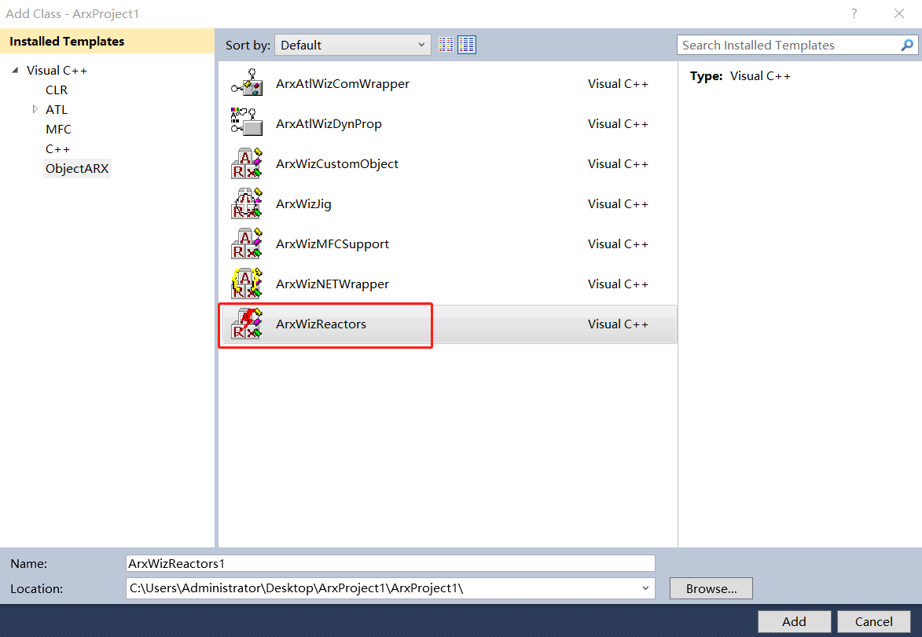
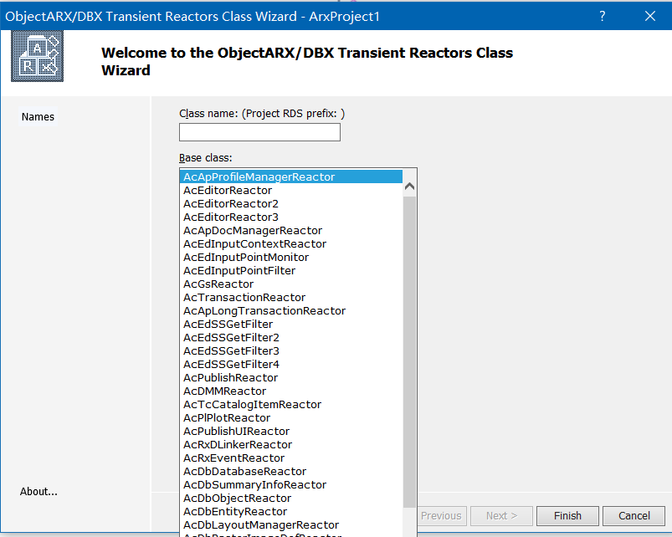
有哪些反应器
反应器介绍

Slide 11
常用的反应器
反应器介绍
AcEditorReactor/2/3：编辑器反应器
文档/文件的新建/打开/关闭/切换/保存/导入/导出、命令的开始/结束/中止、图块的插入/导入/导出、鼠标点击、软件关闭、视图变化、非数据库系统变量变化、…
acedEditor->addReactor
acedEditor->removeReactor

Slide 12
常用的反应器
反应器介绍
AcDbDatabaseReactor：数据库反应器
对象的添加/修改/删除/拆离、数据库系统变量变化、数据库删除、…
pDb->addReactor
mpDatabase->removeReactor

Slide 13
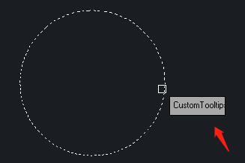
常用的反应器
反应器介绍
AcEdInputPointMonitor/AcEdInputPointFilter：输入点反应器，monitor只能监视，filter还可以修改
监视/修改输入点的操作，包括鼠标移动、点击、选择、捕捉、激活夹点等等，还可以显示tooltip
pDoc->inputPointManager()->addPointMonitor
mpDocument->inputPointManager ()->removePointMonitor

Slide 14
常用的反应器
反应器介绍
AcDbObjectReactor/AcDbEntityReactor：对象/实体反应器
对象的复制/修改/删除/关闭/undo/redo、实体的图形改变、…
pObj->addReactor
pObj->removeReactor

Slide 15
注意事项
反应器介绍
不要依赖除了类似begin和end以外的事件的触发顺序，比如不能假定数据库反应器和对象反应器的对象删除事件谁先触发
事件的触发只代表事件本身发生了，不要依赖事件之间的关系，比如一个操作里面对象A的erased事件触发，然后对象B的erased事件触发，只能表示对象A和B都被删除了，不代表每次执行这个操作都是先触发对象A的erased事件
不要在回调函数里调用用户交互函数(如acedGetPoint)和发送命令（如acedCommand）

Slide 16
永久反应器介绍
PART 03

Slide 17
永久和非永久反应器的区别
永久反应器介绍
非永久反应器：直接从AcRxObject派生，无法保存到图纸
永久反应器：一般从AcDbObject派生，可以保存到图纸，一般保存到词典，同时需要注册到对象里

Slide 18
为什么要用永久反应器
永久反应器介绍
不希望每次加载都要重新给大量对象添加反应器
希望把反应器里的数据保存到图纸
希望反应器随实体一起复制

Slide 19
定义永久反应器
永久反应器介绍
class AsdkObjectToNotify : public AcDbObject {
public:
ACRX_DECLARE_MEMBERS(AsdkObjectToNotify);
AsdkObjectToNotify() {};
void eLinkage(AcDbObjectId i, double f=1.0) {mId=i; mFactor=f;};
void modified(const AcDbObject*);
Acad::ErrorStatus dwgInFields(AcDbDwgFiler*);
Acad::ErrorStatus dwgOutFields(AcDbDwgFiler*) const;
private:
AcDbObjectId mId; //关联的直线id
double mFactor; //移动的倍数
};

Slide 20
永久反应器介绍
void AsdkObjectToNotify::modified(const AcDbObject* pObj) {
AcDbLine *pLine = AcDbLine::cast(pObj);
if (!pLine) {
return;//反应器很容易附着到错误的实体上，要注意检查
}
AcDbLine *pLine2 = nullptr;
if (acdbOpenObject((AcDbObject*&)pLine2, mId, AcDb::kForWrite) == Acad::eOk) {
AcGePoint3d p = pLine->startPoint();
AcGePoint3d q = pLine->endPoint();
AcGeVector3d v = q-p;
double len = v.length();
p = pLine2->startPoint();
q = pLine2->endPoint();
v = q-p;
v = len * mFactor * v.normal();
pLine2->setEndPoint(p+v);
pLine2->close();
}
}

Slide 21
永久反应器介绍
Acad::ErrorStatus AsdkObjectToNotify::dwgInFields(AcDbDwgFiler* filer) {
assertWriteEnabled();
AcDbObject::dwgInFields(filer);
filer->readItem(&mFactor);
filer->readItem((AcDbSoftPointerId*) &mId);
return filer->filerStatus();
}
Acad::ErrorStatus AsdkObjectToNotify::dwgOutFields(AcDbDwgFiler* filer) const {
assertReadEnabled();
AcDbObject::dwgOutFields(filer);
filer->writeItem(mFactor);
filer->writeItem((AcDbSoftPointerId&)mId);
return filer->filerStatus();
}

Slide 22
永久反应器介绍
//给直线A添加反应器
AsdkObjectToNotify *pObj = new AsdkObjectToNotify();
pObj->eLinkage(bId);//把直线B的id记录到反应器里
AcDbObjectId objId;
if ((pNameList->getAt(_T("object_to_notify_A"), objId)) == Acad::eKeyNotFound) {
//把反应器存储到词典里，否则无法保存
pNameList->setAt(_T("object_to_notify_A"), pObj, objId);
pObj->close();
} else {
delete pObj;
}
//注册直线A的永久反应器，注意直线A要以写的方式打开
pLineA->addPersistentReactor(objId);

Slide 23
思考
永久反应器介绍
给直线A和直线B分别注册反应器互相关联以后，移动直线A也会修改直线B，此时会触发直线B的反应器吗？为什么不会进入死循环？

Slide 24
作业:
给之前作业的自定义实体与圆建立永久反应器，
当圆删除时自定义实体也要删除。
谢谢

